Slide 1

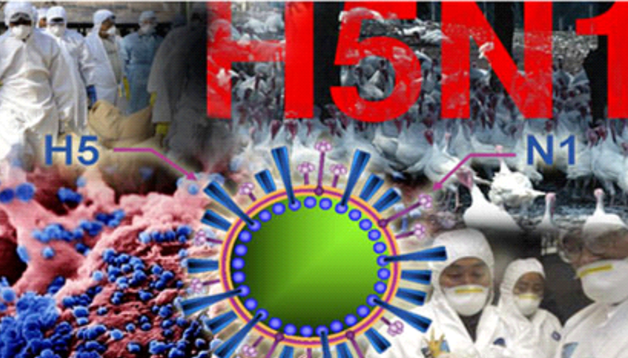
Đây là đại dịch gì?
Cúm gia cầm

Slide 2
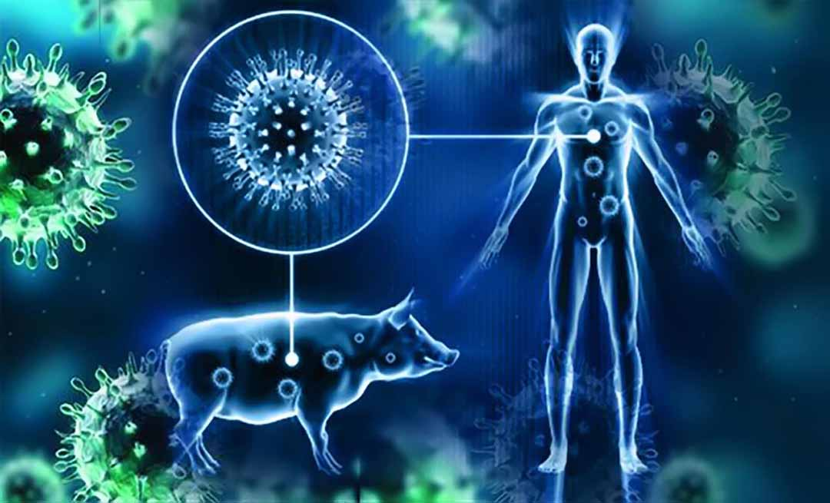
Đây là đại dịch gì?
Cúm lợn

Slide 3
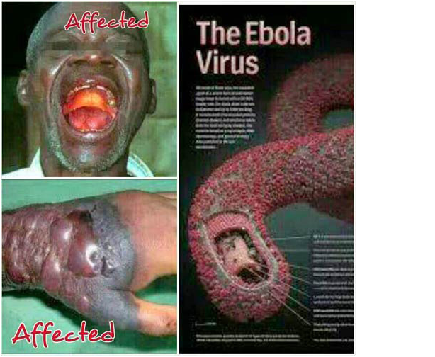
Đây là đại dịch gì?
Ebola

Slide 4

Đây là đại dịch gì?
Covid - 19

Slide 5
Sinh vật nào gây ra các đại dịch này?

Slide 6

Bài 24:
VIRUS

Slide 7
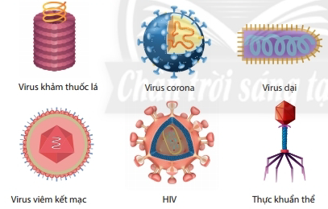
Bài 24: VIRUS
1. ĐẶC ĐIỂM VIRUS:
Virus có 3 dạng hình dạng đặc trưng:
Dạng xoắn: Virus khảm thuốc lá, virus dại.
Dạng hình khối: Virus corona, Virus viêm kết mạc, HIV.
Dạng hỗn hợp: Thực khuẩn thể.
* HĐ cặp đôi (3’): Nhận xét về hình dạng của một số virus trong hình 24.1

Slide 8
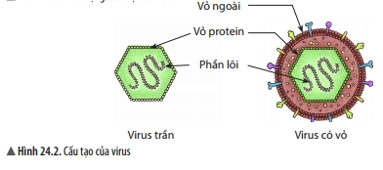
Bài 24: VIRUS
1. ĐẶC ĐIỂM VIRUS:
Virus có cấu tạo đơn giản gồm lớp vỏ protein và phần lõi chứa vật chất di truyền, một số virus có thêm lớp vỏ ngoài.
Kích thước siêu hiển vi.
Nêu cấu tạo của virus
Cấu tạo của virus có gì khác so với cấu tạo của tế bào sinh vật nhân sơ và nhân thực mà em đã được học?

Slide 9
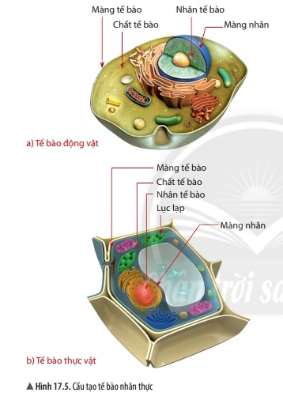
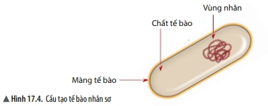
Virus không có các thành phần cấu tạo giống với tế bào nhân sơ và nhân thực (Màng tế bào, chất tế bào, Nhân tế bào hoặc vùng nhân)

Slide 10
Bài 24: VIRUS
1. ĐẶC ĐIỂM VIRUS:
- Virus có 3 dạng hình dạng đặc trưng:
+ Dạng xoắn: Virus khảm thuốc lá, virus dại.
+ Dạng hình khối: Virus corona, Virus viêm kết mạc.
+ Dạng hỗn hợp: HIV, Thực khuẩn thể.
- Virus có cấu tạo đơn giản gồm lớp vỏ protein và phần lõi chứa vật chất di truyền, một số virus có thêm lớp vỏ ngoài.
Tại sao virus phải sống kí sinh nội bào bắt buộc?
Virus chưa có cấu tạo tế bào, không có các thành phần chính của một tế bào điển hình, nên khi ra khỏi tế bào vật chủ, virus tồn tại như một vật không sống

Slide 11


LUYỆN TẬP
Câu 1: Hình dưới mô phỏng hình dạng và cấu tạo của loại virus nào?
A. Virus khảm thuốc lá.
B. Corona
C. HIV.
D. Thực khuẩn thể.

Slide 12
LUYỆN TẬP
Câu 2: Tại sao virus cần kí sinh nội bào bắt buộc?
A. Vì chúng có cấu tạo nhân sơ
B. Vì chúng có hình dạng không cố định.
C. Vì chúng chưa có cấu tạo tế bào.
D. Vì chúng có kích thước hiển vi.

Slide 13
LUYỆN TẬP
Câu 3: Loại virus nào dưới đây có dạng hỗn hợp?
A. Virus corona
B. Virus dại
C. HIV
D. Thực khuẩn thể

Slide 14

LUYỆN TẬP
Câu 4: Cho hình sau:
Chú thích (1) để chỉ thành phần cấu tạo nào của virus?
A. Nhân
B. Phần lõi.
C. Vỏ protein.
D. Vỏ ngoài

Slide 15


DẶN DÒ
Viết một đoạn văn ngắn từ 7-10 câu nói lên những hiểu biết của em về virut corona.

Slide 16
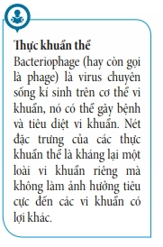

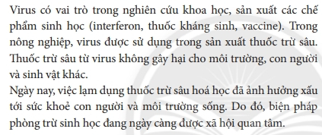
Bài 24: VIRUS
1. ĐẶC ĐIỂM VIRUS:
Virus có ứng dụng gì trong thực tiễn?
2. VAI TRÒ CỦA VIRUS:

Slide 17
Bài 24: VIRUS
1. ĐẶC ĐIỂM VIRUS:
2. VAI TRÒ CỦA VIRUS:
Virus có vai trò trong nghiên cứu khoa học, sản xuất các chế phẩm sinh học: thuốc kháng sinh, vaccine,…
Sản xuất thuốc trừ sâu sinh học.
Thuốc trừ sâu có nguồn gốc virus có ưu điểm gì so với thuốc trừ sâu hóa học?
Thuốc trừ sâu từ virus không gây hại cho môi trường, con người và các sinh vật khác, có ưu điểm là tác dụng mạnh, lâu dài lên sâu bọ, bảo vệ môi trường, giảm thiểu độc hại và tồn dư trên sản phẩm và trong đất so với thuốc trừ sâu hóa học

Slide 18
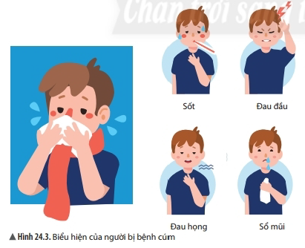
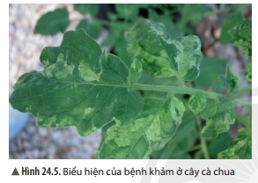
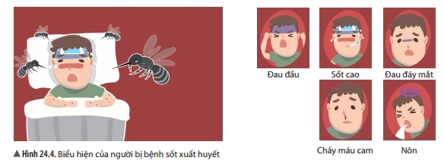
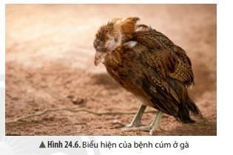
Quan sát hình 24.3, 24.4, 24.5, 24.6 và hoàn thiện bảng theo mẫu sau:

Slide 19
Quan sát hình 24.3, 24.4, 24.5, 24.6 và hoàn thiện bảng theo mẫu sau:
Tên bệnh | Tác nhân gây bệnh | Biểu hiện bệnh
Bệnh cúm ở người | ? | ?
? | Virus Dengue | ?
Bệnh cúm ở gà | ? | ?
Bệnh khảm ở cây cà chua | ? | ?
Virus cúm
Sốt, đau đầu, đau họng, sổ mũi
Bệnh sốt xuất huyết
Đau đầu, sốt cao, đau đáy mắt, chảy máu cam, nôn
Virus cúm gia cầm
Xù lông, mắt ướt kèm nhèm, cơ thể mệt mỏi, rũ rượi, chậm chạp
Virus khảm cà chua
Khảm loang lổ trên lá, nặng thì làm cho lá xoăn, cong queo, nhăn nhúm

Slide 20
Bài 24: VIRUS
1. ĐẶC ĐIỂM VIRUS:
2. VAI TRÒ CỦA VIRUS:
Virus có vai trò trong nghiên cứu khoa học, sản xuất các chế phẩm sinh học: thuốc kháng sinh, vaccine,…
Sản xuất thuốc trừ sâu sinh học.
Virus gây bệnh cho con người, vật nuôi và cây trồng.

Slide 21
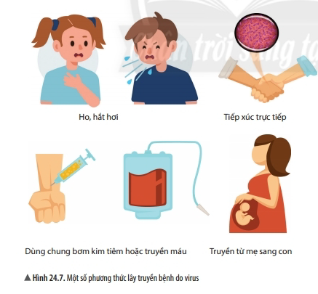
Từ thông tin gợi ý trong hình 24.7, hãy cho biết bệnh do virus có thể lây truyền qua những con đường nào?

Slide 22
Bài 24: VIRUS
1. ĐẶC ĐIỂM VIRUS:
2. VAI TRÒ CỦA VIRUS:
Virus có vai trò trong nghiên cứu khoa học, sản xuất các chế phẩm sinh học: thuốc kháng sinh, vaccine,…
Sản xuất thuốc trừ sâu sinh học.
Virus gây bệnh cho con người, vật nuôi và cây trồng.
Bệnh do virus gây ra có thể lây truyền theo nhiều con đường khác nhau: từ mẹ sang con, tiếp xúc trực tiếp, truyền máu, tiêu hóa, hô hấp, vết cắn động vật…

Slide 23
Hãy nêu 1 số biện pháp phòng chống bệnh do virus gây ra?

Slide 24
Bài 24: VIRUS
1. ĐẶC ĐIỂM VIRUS:
2. VAI TRÒ CỦA VIRUS:
Virus có vai trò trong nghiên cứu khoa học, sản xuất các chế phẩm sinh học: thuốc kháng sinh, vaccine,…
Sản xuất thuốc trừ sâu sinh học.
Virus gây bệnh cho con người, vật nuôi và cây trồng.
Bệnh do virus gây ra có thể lây truyền theo nhiều con đường khác nhau: từ mẹ sang con, tiếp xúc trực tiếp, truyền máu, tiêu hóa, hô hấp, vết cắn động vật…
Để phòng chống bệnh do virus gây ra chúng ta phải ngăn chặn các con đường lây truyền bệnh, tiêm vaccine phòng bệnh…

Slide 25
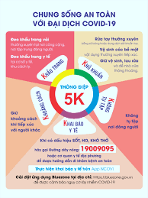



Slide 26


Slide 27
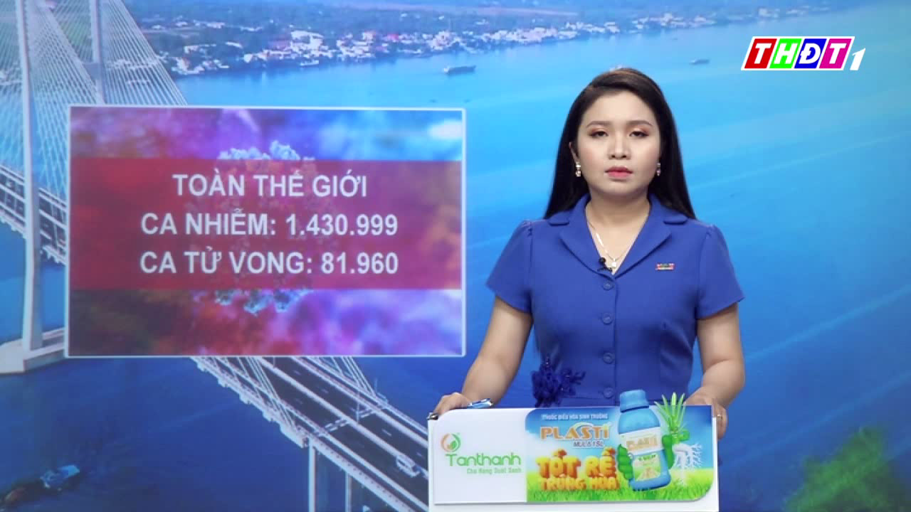

Slide 28
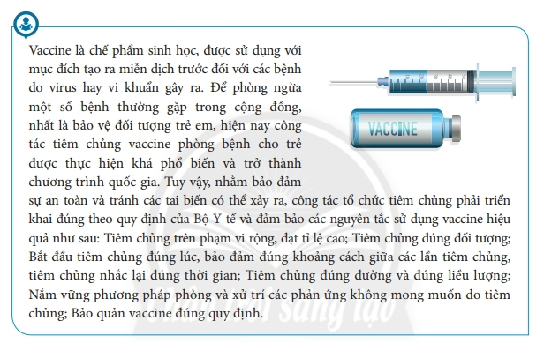

Slide 29

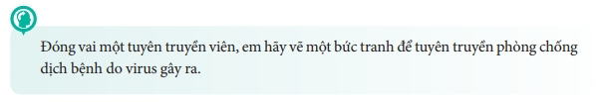
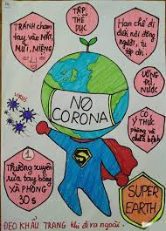
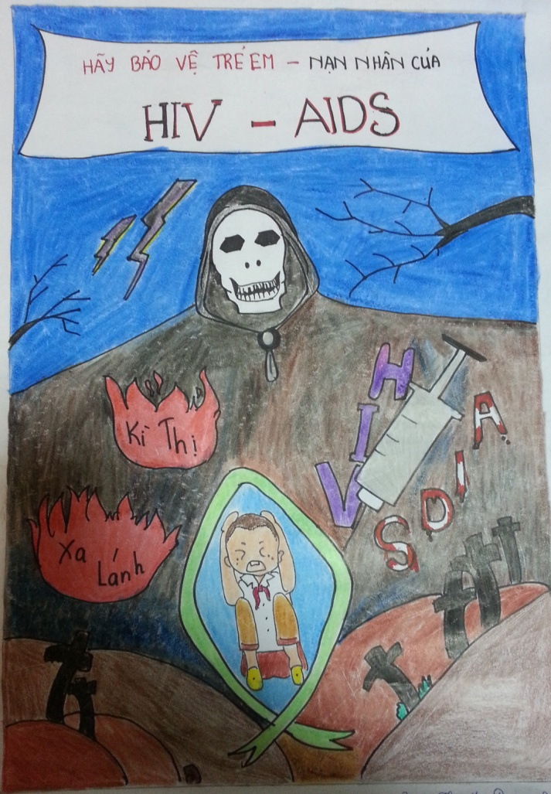
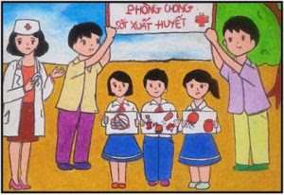
Bài 24: VIRUS

Slide 30

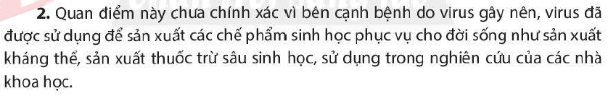
Bài 24: VIRUS

Slide 31
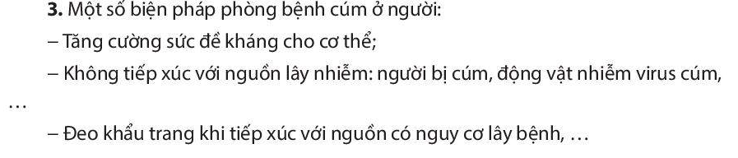
Bài 24: VIRUS

